Slide 1

Welkom bij de voorlichting Bedrijfseconomie
mvr. Cora Pruis
Docent economie, bedrijfseconomie
HPG coördinator
Lid examencommissie
dhr. Liekele Gaastra
Docent economie, bedrijfseconomie
HPG coördinator
Begeleider Cele Racing

Slide 2

Economie en Bedrijfseconomie
Bij Economie bestudeer je het economisch gedrag van groepen in de maatschappij en hun onderlinge relaties:
      consumenten
      producenten
      overheid
      bankwezen
      buitenland
Bij Bedrijfseconomie ligt de nadruk op het leren begrijpen en analyseren van financiële aspecten en besluitvorming binnen bedrijven.

Slide 3


Volledige naam van het vak:
Bedrijfseconomie
Ondernemerschap
Financiële zelfredzaamheid

Slide 4
Economie en Bedrijfseconomie
Bedrijfseconomie
Ondernemerschap
Financiële Zelfredzaamheid
=
concreet
(praktisch)
Economie
=
abstract
(algemeen)

Slide 5


Financiële zelfredzaamheid
Begroting maken
Lenen en hypotheken
Sparen en beleggen
Trouwen en scheiden
Erven en schenken
Geldzaken

Slide 6
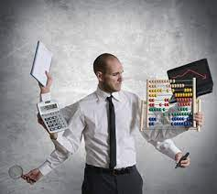

Ondernemerschap
Ondernemerschap
Ben jij een ondernemer?
Marketing
Rechtsvormen

Slide 7




Bedrijfseconomie
De eenmanszaak
Personeelsbeleid
Investeren en financieren
Kostprijs- en winstberekeningen
Jaarverslag kunnen lezen:
- balans
- winst- en verliesrekening
- kengetallen
De BV
De NV

Slide 8
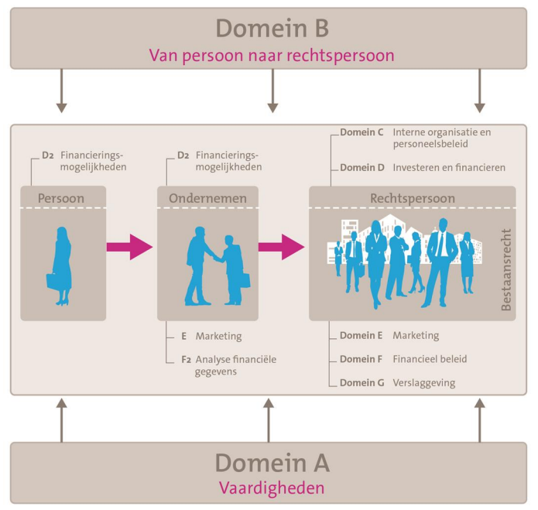

Bedrijfseconomie
Privépersoon
Ondernemer
Werknemer
Klant

Slide 9



Excursies
DNB en de Beurs
Bedrijfsbezoeken
Projecten
Day for Change
Scholierenstrijd
Verdieping
Keuze Onderwerpen
Klaslokaalexperimenten
Certificaten
NIMA (marketing)
BKB (Boekhouden)

Slide 10
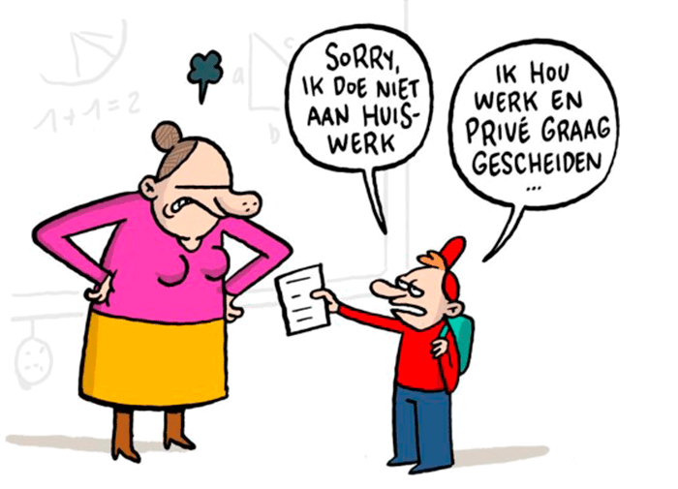
Praktische zaken
Klas | Aantal lesuren per week | Tellen cijfers mee voor schoolexamen?
4 | 2 | ja
5 | 3 | ja
6 | 3 | ja

Slide 11
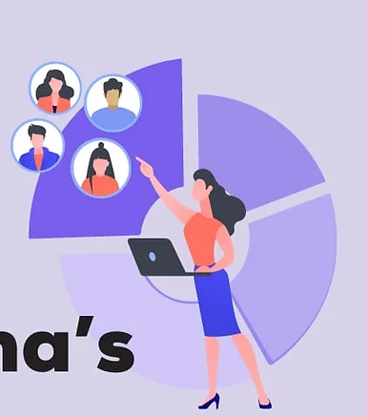

Profiel
Accuraat
Oog voor detail
Rekenvaardigheden
Toepassen
Affiniteit financiële wereld / bedrijfsleven

Slide 12
Profielkeuze
Nuttig vak voor elk profiel!
Arts: nuttig
Technicus: nuttig
Politicus: nuttig
Bank hanger: nuttig

Slide 13
Profielkeuze
Tijdens of na de economielessen
Aanspreken of mailen:
Dhr Gaastra (l.gaastra@ooz.nl)
Mvr Pruis (c.pruis@ooz.nl)
Mvr Schoonhoven (a.schoonhoven@ooz.nl)
Boeken inkijken
Lesje meedraaien

Slide 14
Projecten
Gezocht:
(sprekers, coaches en gastheren/-vrouwen)

Slide 15


